Slide 1
技术形态
延续形态
在趋势发展过程中，价格进入一个短暂的修正过程，对近期的超买和超卖状况进行修正，在经过调整之后，原来的趋势将继续发展，而这一阶段的调整形态称为延续形态。
反转形态
顾名思义，就是形态构筑完成之后原有的市场趋势将发生反转，上升趋势将止涨转跌，下降趋势将止跌回升。
研究形态的前提是市场存在趋势。
广州乾豪国际金融投资顾问有限公司

Slide 2
延续形态

Slide 3
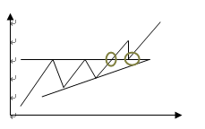
三角突破，机不可失
三角形是市场发展过程中出现频率比较高，可操作性比较强的技术形态。
在三角形的运用中，我们坚持“突破才做“的基本原则。
突破时的短暂进场；
突破回调的进场

Slide 4
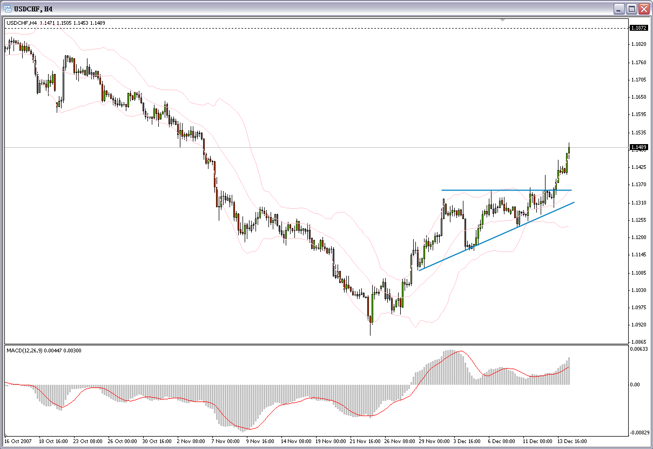
三角突破，机不可失
向上突破三角形，做多

Slide 5
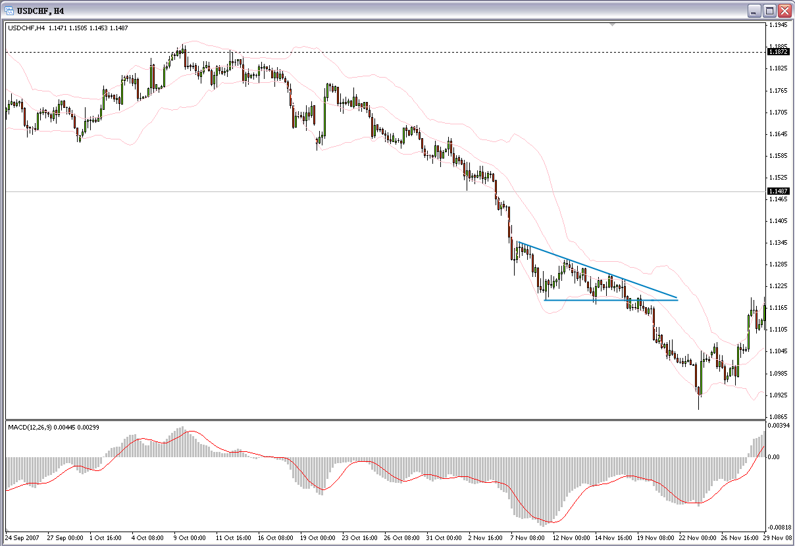
三角突破，机不可失
向下突破三角形，做空

Slide 6
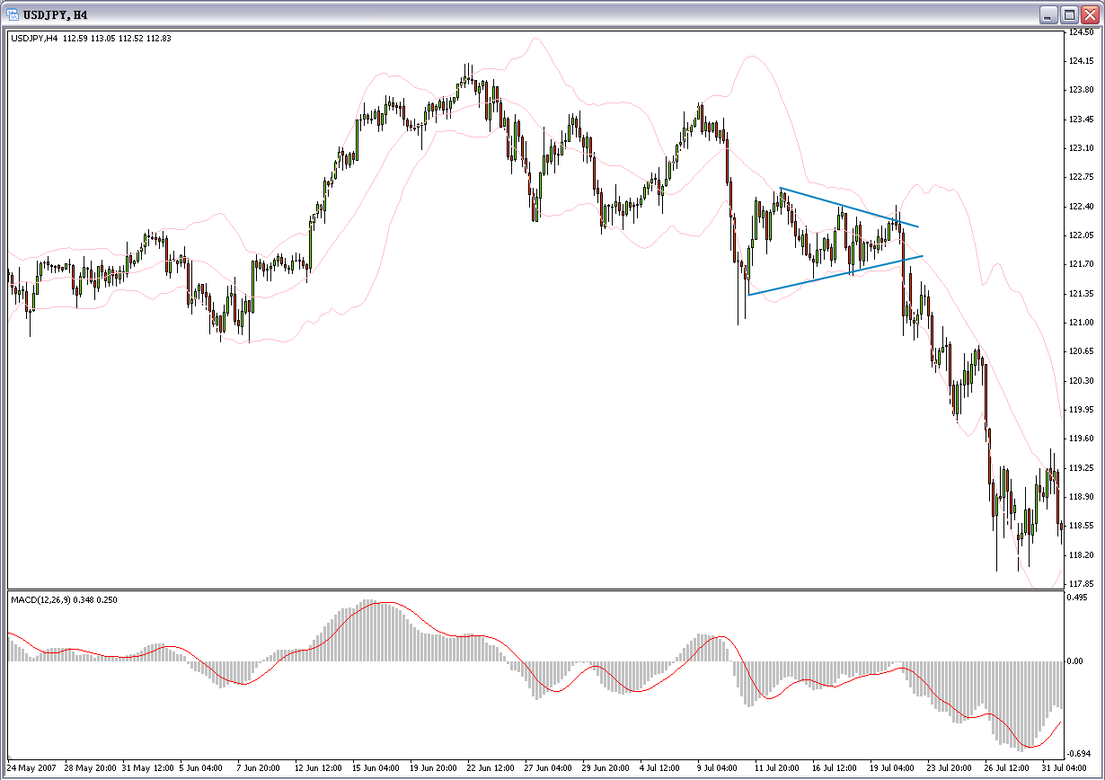
三角突破，机不可失
上破、下破都有可能

Slide 7
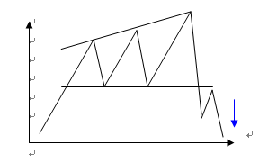
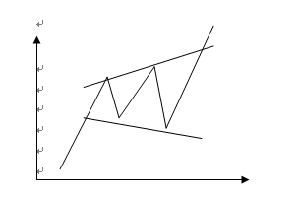
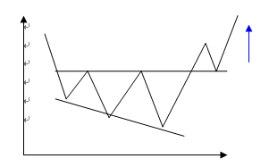
扩大形态，扩大利润
扩大形态和三角形态相反，两条边线逐渐对外分离并且距离越来越大，呈现逐步扩大的形态，也称之为喇叭形。
双向扩大型：
向上扩大型：
向下扩大型：

Slide 8
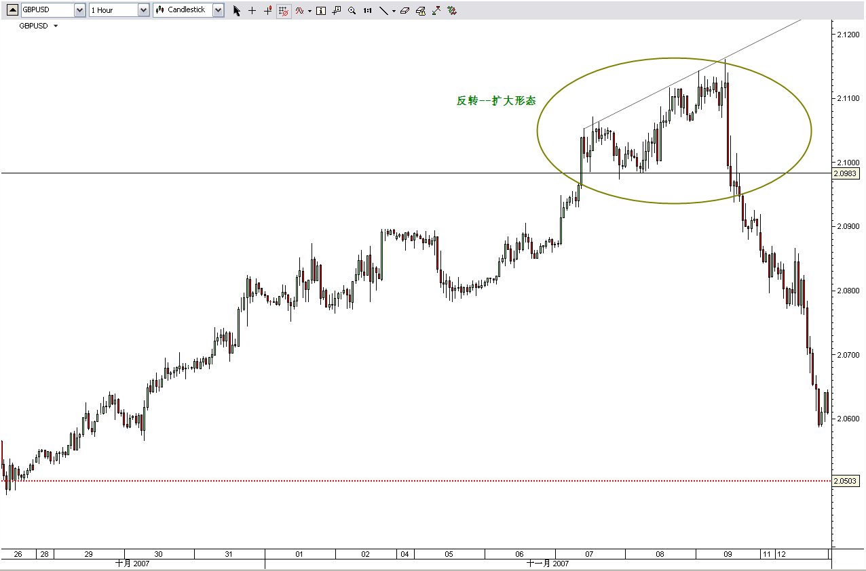
扩大形态，扩大利润
下破水平支持做空

Slide 9
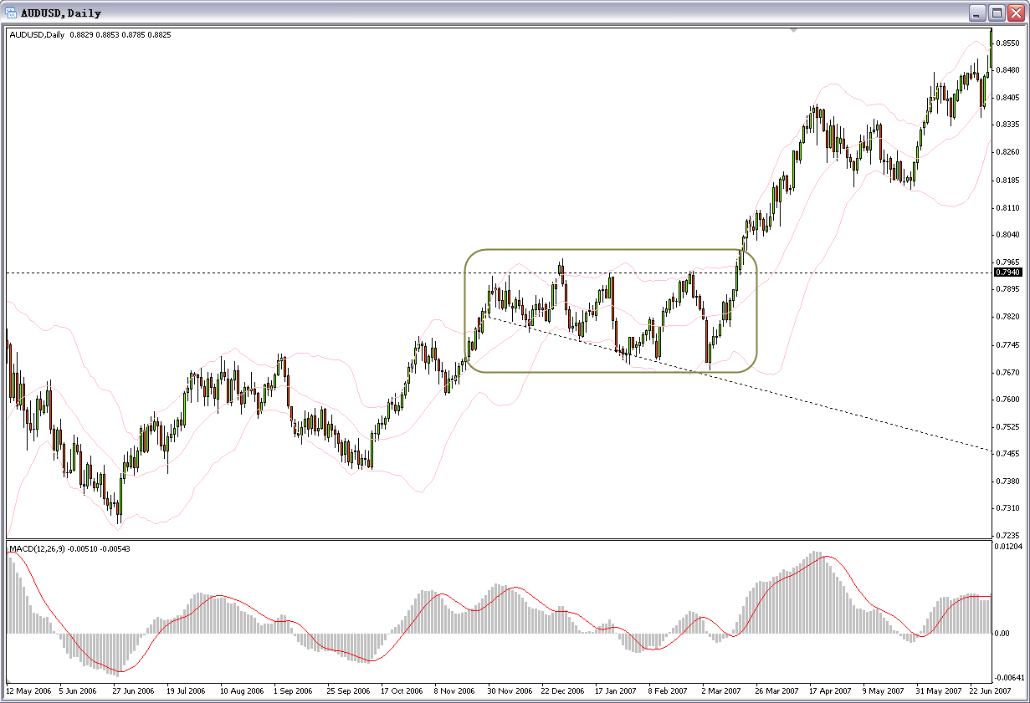
扩大形态，扩大利润
上破水平阻力做多

Slide 10
旗正飘飘
旗形整理通常出现在大升或大跌行情的中段，属于典型的技术面回调，一旦价格突破旗形整理区，原来的趋势将得以继续发展，而且，趋势行进的幅度等值于旗形整理前的趋势波动的幅度。换言之，旗形整理后，还有一半的行情有待完成。
如果投资者在趋势开始阶段错失入市机会，那么旗形整理将是您再次登上趋势列车的大好机会。

Slide 11
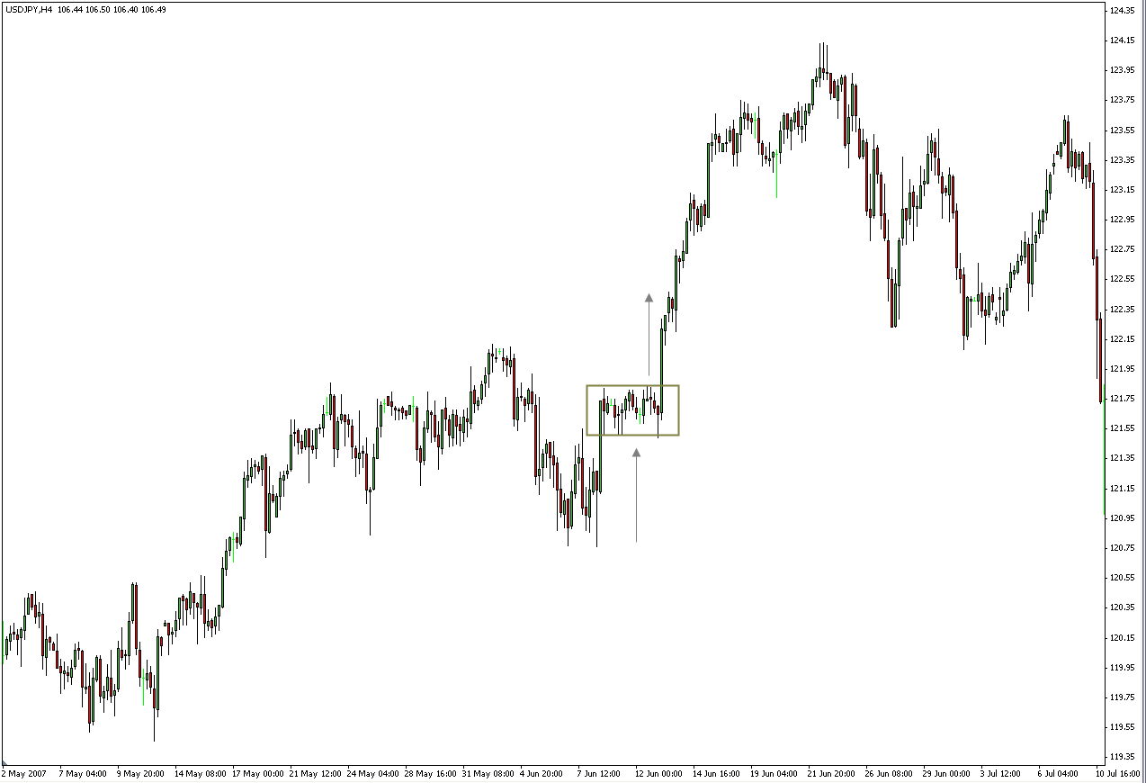
旗正飘飘
长方形旗形，突破之机坐上列车，享受旅途风光

Slide 12
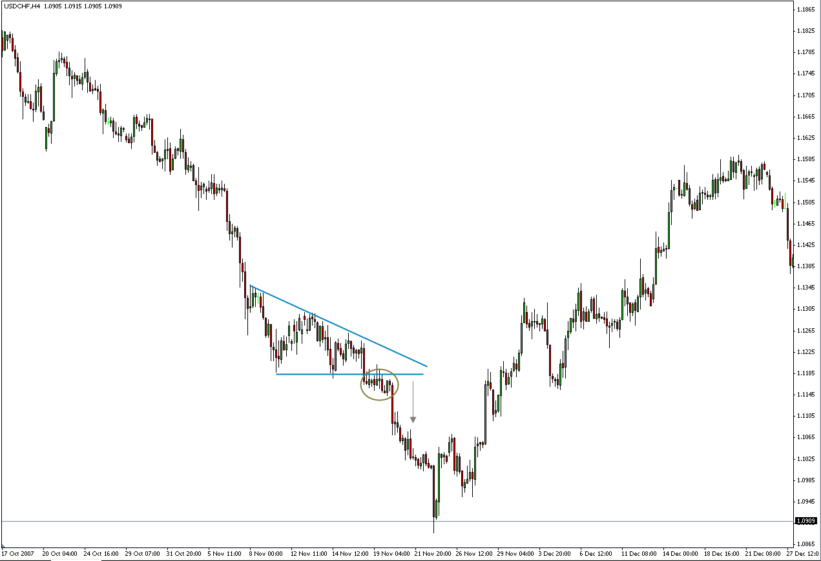
旗正飘飘
突破进场
突破旗形后，还有一半的行情呢

Slide 13
反转形态

Slide 14
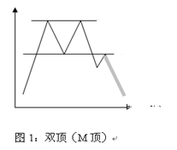
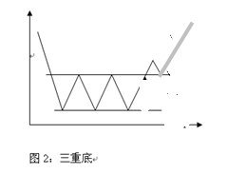
双顶/底（三重顶/底）反转
双顶（底）也叫M顶（W底），而三重顶（底）可以说是双顶（底）的一种延伸，在原来的双顶（底）的基础上再加多一个基本相似的顶部（底部）。
双顶（底）和三重顶（底）通常发生在趋势的末段，一旦形态完成，价格走势也随之发生了反转，因此，属于反转形态。

Slide 15
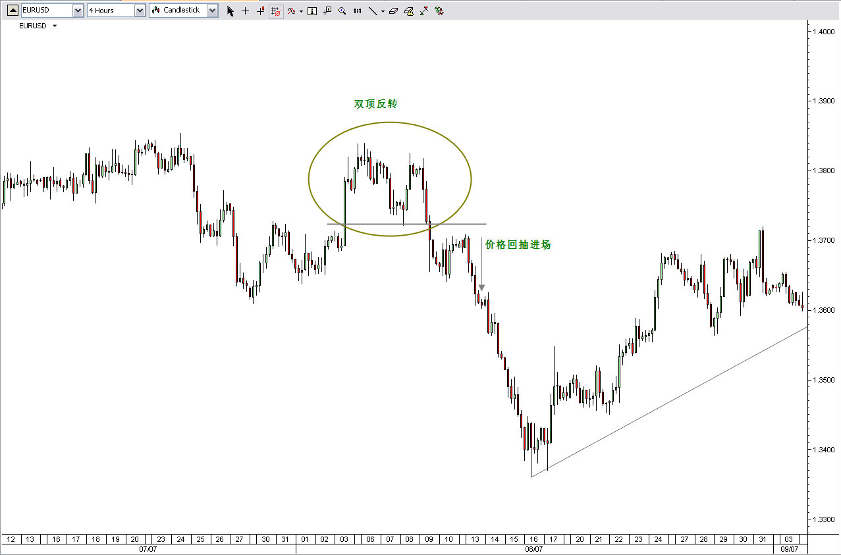
双顶/底（三重顶/底）反转
突破进场：突破颈线后回抽确认便是最佳的进场时机。

Slide 16
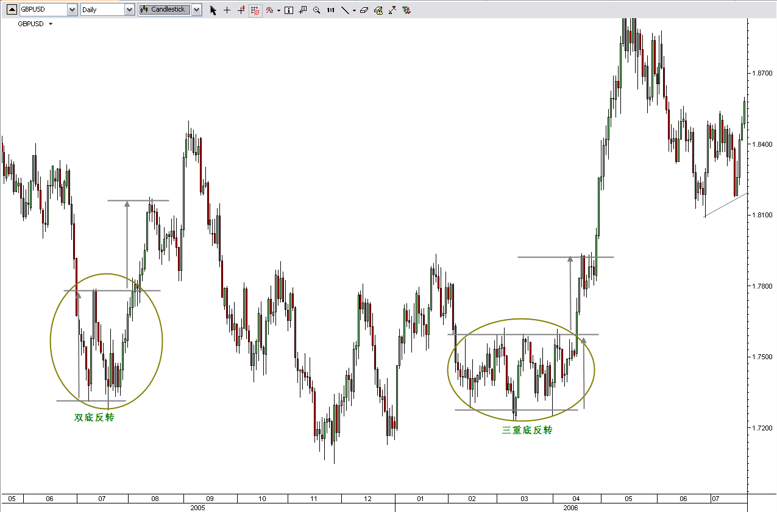
双顶/底（三重顶/底）反转

Slide 17
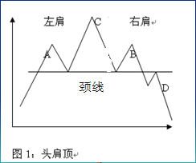
头肩顶/底
头肩顶/底形态是最为著名和有效的转势形态，其形状酷似人类的头部肩部，通常由“两肩一头”组成。

Slide 18
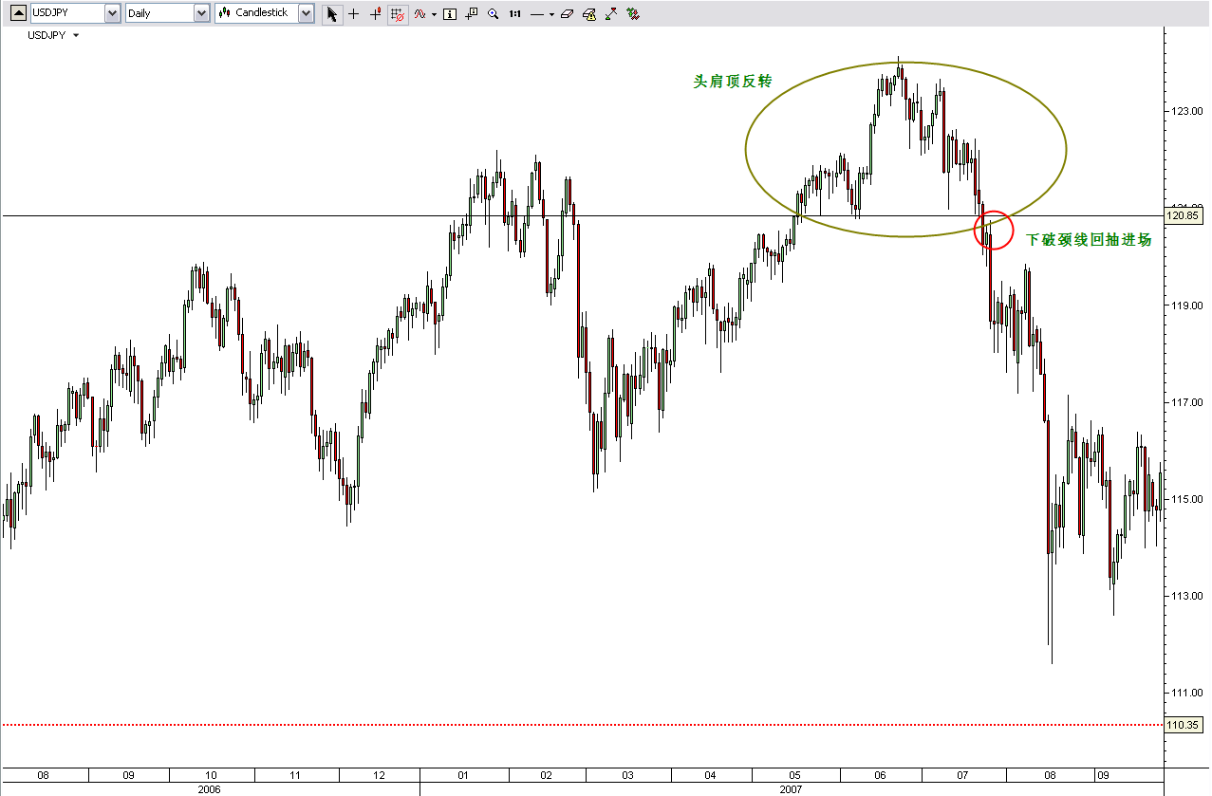
头肩顶/底
进场方式－－突破颈线回抽进场

Slide 19
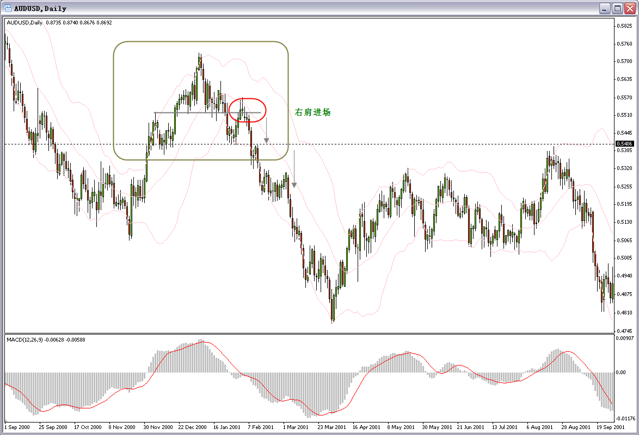
头肩顶/底
进场方式－－右肩进场

Slide 20
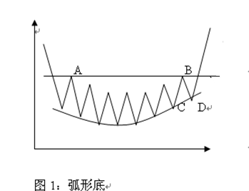
弧形顶/底 ，行情井喷
市场经过长时间的窄幅整理（牛皮市道）后，逐渐形成了一个圆弧底/顶，在这样的一个过程中，市场主力开始发生变化，价格最终突破了先前的盘整区域，并喷发出很强的力道，产生新的趋势。
突破进场
弧线进场

Slide 21
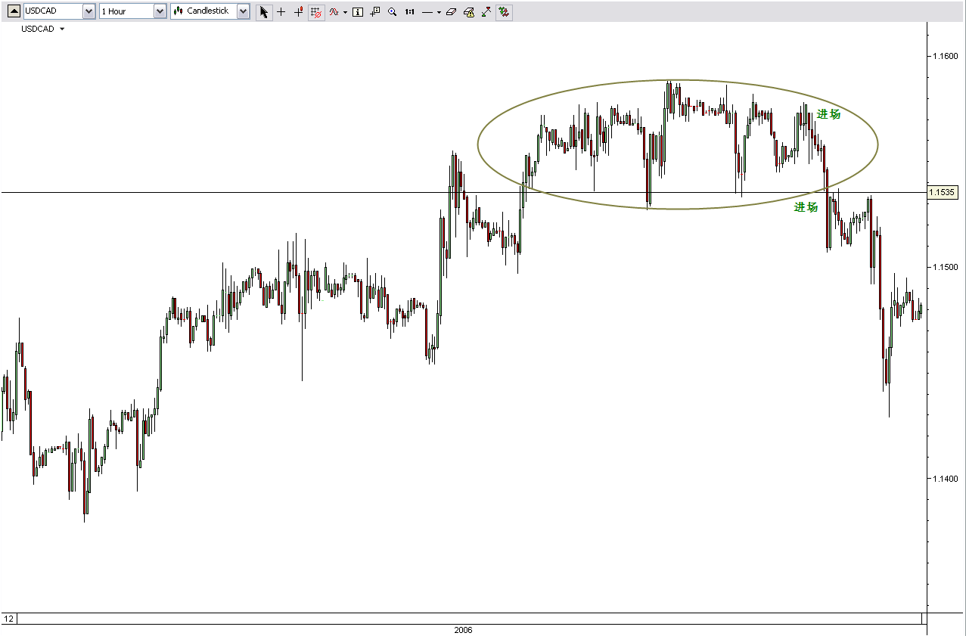
弧形顶/底 ，行情井喷

Slide 22
单日反转，快速获利
顾名思义，就是在一个交易日内出现趋势反转的信号，通常以两种形式出现：
下降趋势中，当日低开高收，收盘价接近当日最高价，或以最高价收盘，并带有长长的下影线，在K线 学中，称其为“下影阳”。
上升趋势中，当日高开低收，收盘价接近当日最低价，或以最低价收盘，并带有长长的上影线，在K线学中，称其为“上影阴”。

Slide 23
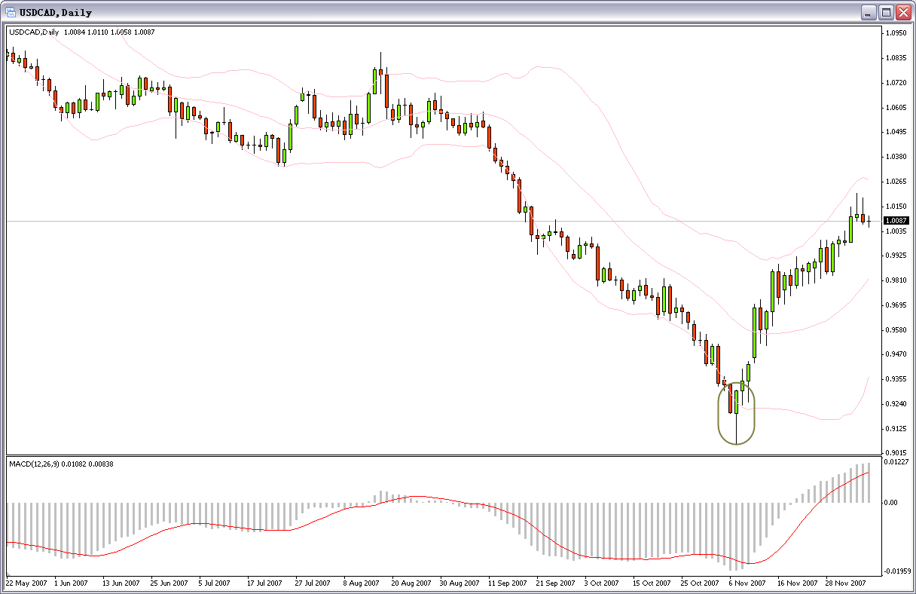

单日反转，快速获利
下影阳

Slide 24
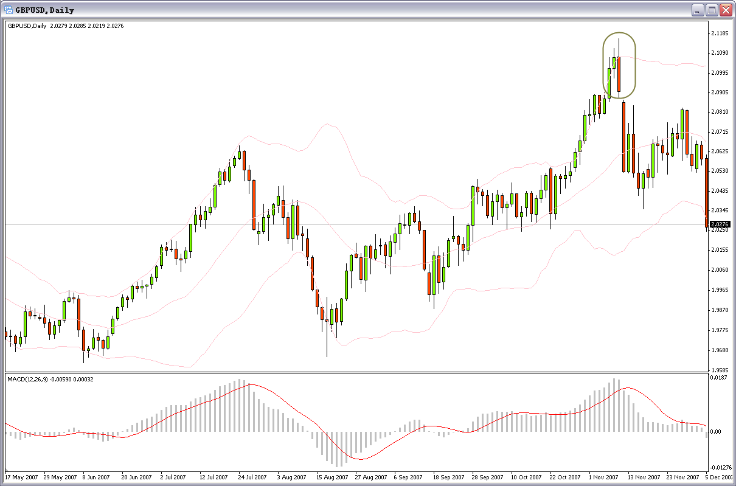

单日反转，快速获利
上影阴

Slide 25
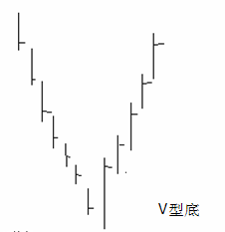
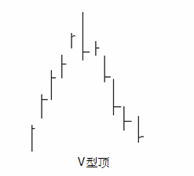
V型反转
V型反转是常见的反转形态，但也是最难以把握的反转形态。
价格在短时间内实现了买卖双方的优势转换，市场趋势迅速反转，而且一旦反转成功，短期内波动幅度也比较大。

Slide 26
V型反转
由于V型反转形态发生反转的时间短，比较难以把握，因此，判断和运用V型反转通常需要借助其他的相关形态和理论：
转势点经常出现单日反转形态等持续时间短但效果明显的反转形态；
可以借助趋势线的突破来协助进场，在出现明显的快速反转形态后，一旦价格突破某一阻力线或趋势线，应该果断进场。

Slide 27
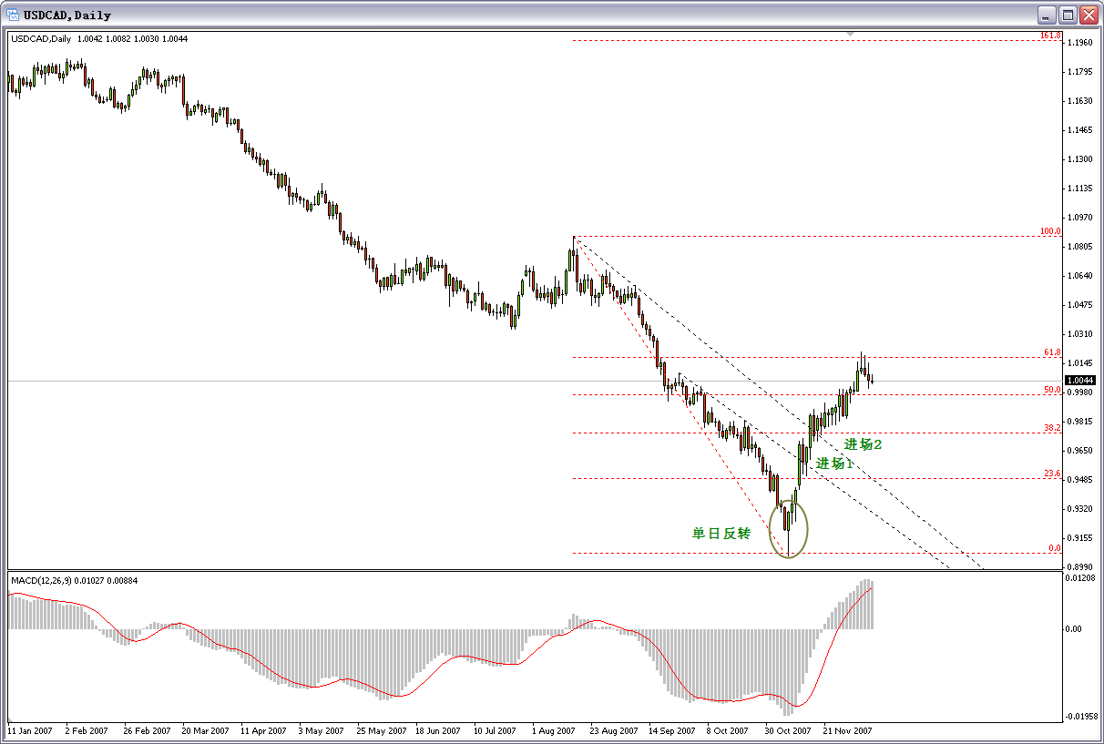
V型反转
单日反转

